Slide 1
AMDEC
Analyse des modes de défaillance, de leurs effets et de leur criticité

Slide 2

A.M.D.E.C. Produit
A.M.D.E.C.
Analyse des Modes de Défaillance de leurs Effets et leur Criticité
A.M.D.E.C. Moyen de production (machine)
A.M.D.E.C. Procédé
Notes:
AMDEC PRODUIT : Analyse de la conception d'un produit pour améliorer la qualité et la fiabilité prévisionnelle => visible par le client
AMDEC PROCESS : Analyse des opérations de production pour améliorer la qualité de production, par voie de conséquence la qualité du produit ou du service rendu.
AMDEC moyen production : Analyse de fonctionnement du moyen pour améliorer la disponibilité => Les conséquences des défaillances ne sont visibles que par la production

Slide 3
AMDEC PRODUIT
Analyse de la conception d'un produit pour améliorer la qualité et la fiabilité prévisionnelle.
Les solutions technologiques doivent correspondre au cahier des charges.
Cette AMDEC est rédigée sous la responsabilité du bureau d'études.
Les conséquences des défaillances sont visibles par le client.

Slide 4
AMDEC PROCÉDÉ
Analyse des opérations de production pour améliorer la qualité de production, par voie de conséquence la qualité du produit ou du service rendu.
Cette AMDEC est rédigée sous la responsabilité du bureau des méthodes de fabrication.
Les conséquences des défaillances peuvent être visibles par le client.

Slide 5
AMDEC MOYEN DE PRODUCTION
Analyse de fonctionnement du moyen pour améliorer la disponibilité (fiabilité et maintenabilité) et la sécurité. A ce stade est pris en compte la fiabilité opérationnelle (issue des historiques).
Cette AMDEC est rédigée sous la responsabilité du service de maintenance.
Les conséquences des défaillances ne sont visibles que par la production.

Slide 6
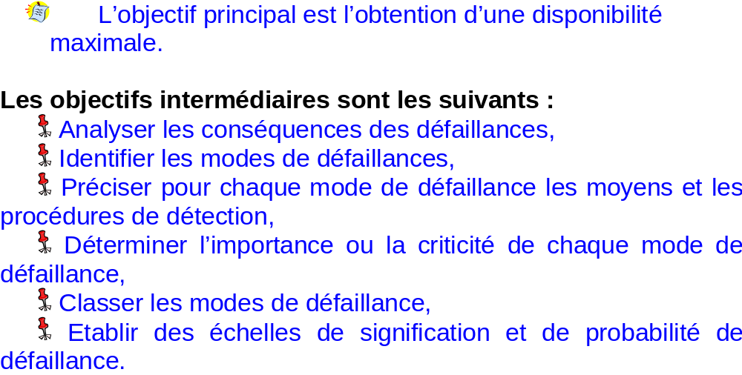
OBJECTIFS DE L’AMDEC

Slide 7
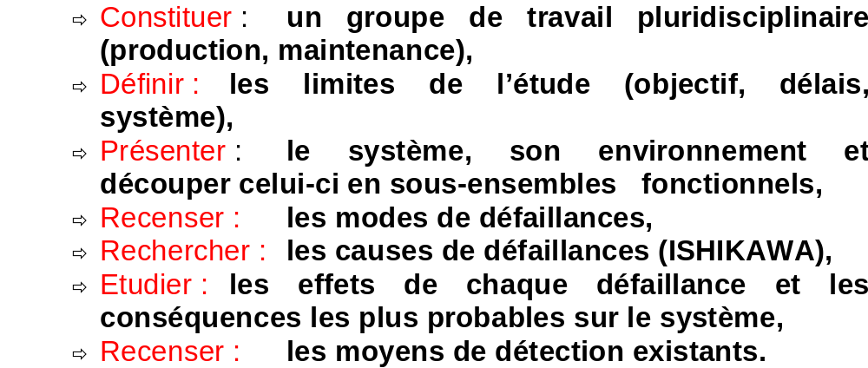
MISE EN ŒUVRE

Slide 8
CONCLUSION
L'A.M.D.E.C. " Moyen de production « , par l'analyse des pannes, la fréquence d'apparition et les temps d'arrêt favorise :
  La mise en place des plans de maintenance préventive
  L'organisation et la réalisation des actions de maintenance
  Améliore les conditions d'intervention

Slide 9
LES MODES DE DEFAILLANCE
C’est la manière dont un système vient à ne pas fonctionner. Ils sont relatifs à la fonction de chaque élément. Une fonction a 4 façons de ne pas être correctement effectuée :
Plus de fonction : la fonction cesse de se réaliser,
Pas de fonction : la fonction ne se réalise pas lorsqu’on la sollicite,
Fonction dégradée : la fonction ne se réalise pas parfaitement, altération de performances
Fonction intempestive : la fonction se réalise lorsqu’elle n’est pas sollicitée.
Modes de défaillances | Composants électriques et électromécaniques | Composants hydrauliques | Composants mécaniques
Plus de fonction | - composant défectueux | - composant défectueux - circuit coupé ou bouché | - rupture - blocage, grippage
Pas de fonction | - composant ne répondant pas à la sollicitation dont il est l’objet - connexions débranchées - fils desserrés | - connexions / raccords débranchés
Fonction dégradée | - dérive des caractéristiques | - mauvaise étanchéité - usure | - désolidarisation - jeu
Fonction intempestive | - perturbations (parasites) | - perturbations (coups de bélier)

Slide 10
LES CAUSES DE DEFAILLANCE
Causes de défaillance | Composants électriques et électromécaniques | Composants hydrauliques | Composants mécaniques
Causes internes matériel | - vieillissement - composant HS (mort subite) | - vieillissement - composant HS (mort subite) - colmatage - fuites | - contraintes mécaniques - fatigue mécanique - états de surface
Causes externes milieu exploitation | - pollution (poussière, huile, eau) - chocs - vibrations - échauffement local - parasites - perturbations électromagnétiques, etc. | - température ambiante - pollution (poussières, huile, eau) - vibrations - échauffement local - chocs, coups de bélier | - température ambiante - pollution (poussières, huile, eau) - vibrations - échauffement local - chocs
Causes externes Main d’œuvre | - montage - réglages - contrôle - mise en oeuvre - utilisation - manque d’énergie | - montage - réglages - contrôle - mise en oeuvre - utilisation - manque d’énergie | - conception - fabrication (pour les composants fabriqués) - montage - réglages - contrôle - mise en oeuvre - utilisation
Il existe 3 types de causes amenant le mode de défaillance :
Causes internes au matériel
Causes externes dues à l’environnement, au milieu, à l’exploitation,
Causes externes dues à la main d’œuvre.

Slide 11
CRITICITE
La criticité est en fait la gravité des conséquences de la défaillance, déterminée par calcul.
F : Fréquence d’apparition de la défaillance : elle doit représenter la probabilité d’apparition du mode de défaillance résultant d’une cause donnée.
D : Fréquence de non détection de la défaillance : elle doit représenter la probabilité de ne pas détecter la cause ou le mode de défaillance avant que l’effet survienne.
G : Gravité des effets de la défaillance : la gravité représente la sévérité relative à l’effet de la défaillance.
Chaque critère comporte différents niveaux de gravité affectés d’une note.
C ou I.P.R. : Evaluation de la criticité : elle est exprimée par l’Indice de Priorité des Risques.
C= F x D x G

Slide 12
